Slide 1
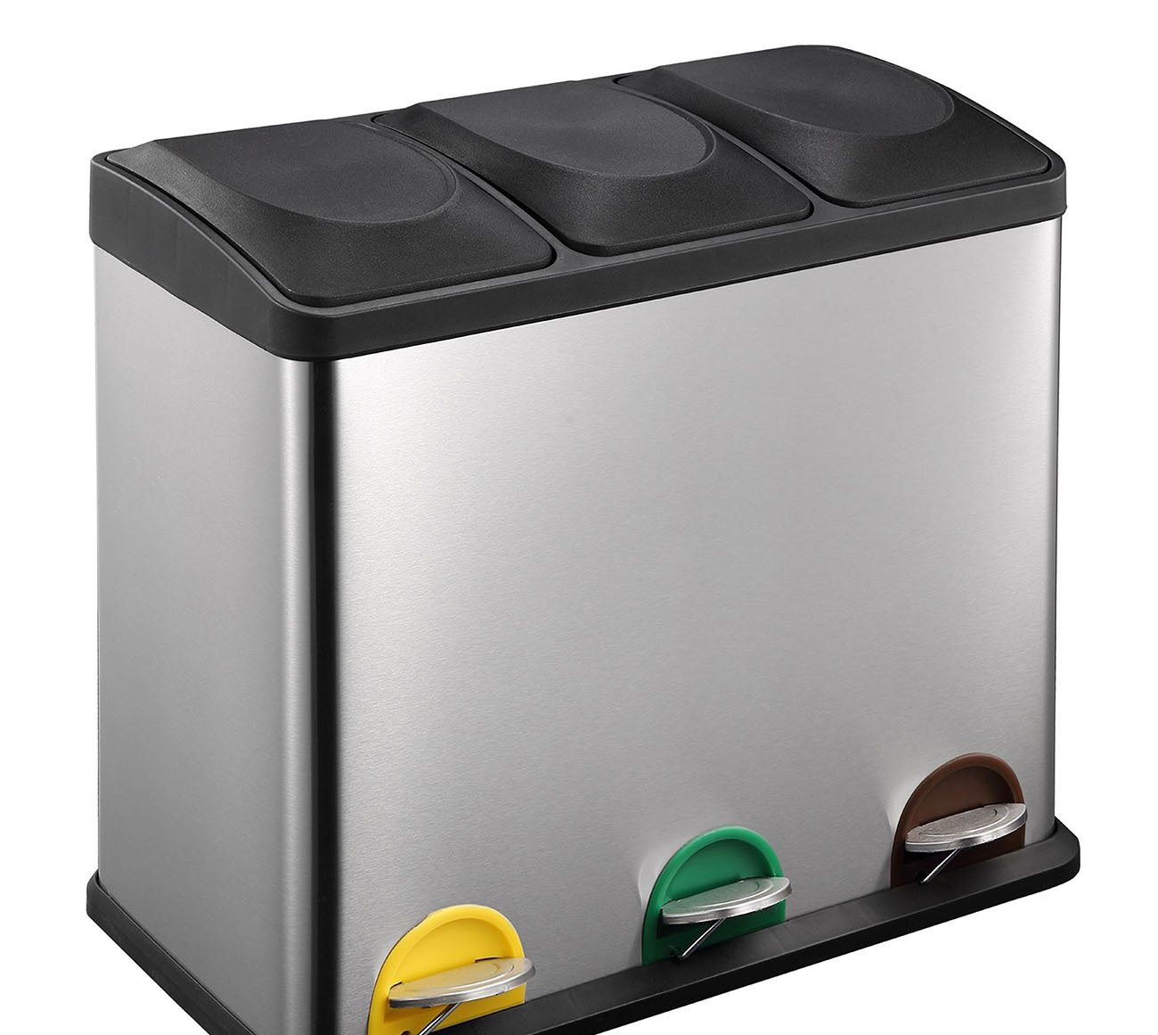
ΕΝΑΣ ΚΑΔΟΣ ΠΟΥ ΘΑ ΑΛΛΑΞΕΙ ΤΟ ΣΥΜΠΑΝ

Slide 2
ΠΟΙΟΙ ΕΙΜΑΣΤΕ; ΟΙ ΜΑΘΗΤΕΣ ΤΗΣ ΣΤ 3 ΔΗΜΟΤΙΚΟΥ: Nίκη Μηνοπούλου Διονυσία Δουλγέρογλου Μαρία-΄Αννα Μαρτίνη Αλκιβιάδης -Μπερεκέτ Κοτρώτσος
ΑΠΟ ΤΟ ΙΔΙΩΤΙΚΟ ΔΗΜΟΤΙΚΟ ΣΧΟΛΕΙΟ ΕΛΛΗΝΟΓΕΡΜΑΝΙΚΗ ΑΓΩΓΗ

Slide 3
Η ΔΗΜΙΟΥΡΓΙΑ ΜΑΣ ΕΙΝΑΙ…
Μετά από πολλή σκέψη και αναζήτηση καταλήξαμε στο συμπέρασμα ότι το σχολείο μας και γενικότερα ο πλανήτης μας χρειάζεται έναν κάδο διαφορετικό από όλους τους άλλους!

Slide 4
ΜΕ ΛΙΓΑ ΛΟΓΙΑ…
Ο κάδος που σχεδιάσαμε έχει τη δυνατότητα να ξεχωρίζει τα απορρίμματα και τα ανακυκλώσιμα υλικά. Έπειτα με ειδικό σωληνάκι τα μεταφέρει στο σωστό κάδο ανάλογα με το αν είναι απορρίμματα ή ανακυκλώσιμα υλικά όπως πλαστικό, χαρτί και αλουμίνιο.
Για να το πετύχουμε αυτό ενσωματώσαμε πάνω στον κάδο 2 αισθητήρες, έναν αισθητήρα κίνησης και έναν χρώματος .

